Slide 1
LLaMA: Open and Efficient Foundation Language Models
YiChaeyeong

Slide 2
기존 문제
LLM
Big Model -> High Performance
Huffmann
Small Model -> High efficiency

Slide 3

LLaMA
Parameter: 70억~650억
OpenDataset
LLaMA-65B > Chinchilla 70B, PaLM-540B

Slide 4
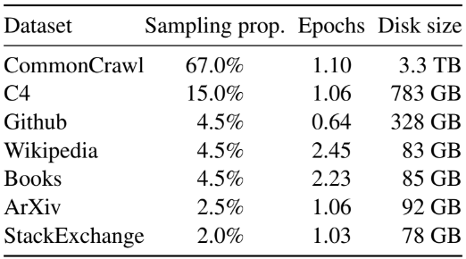
공개데이터 학습

Slide 5
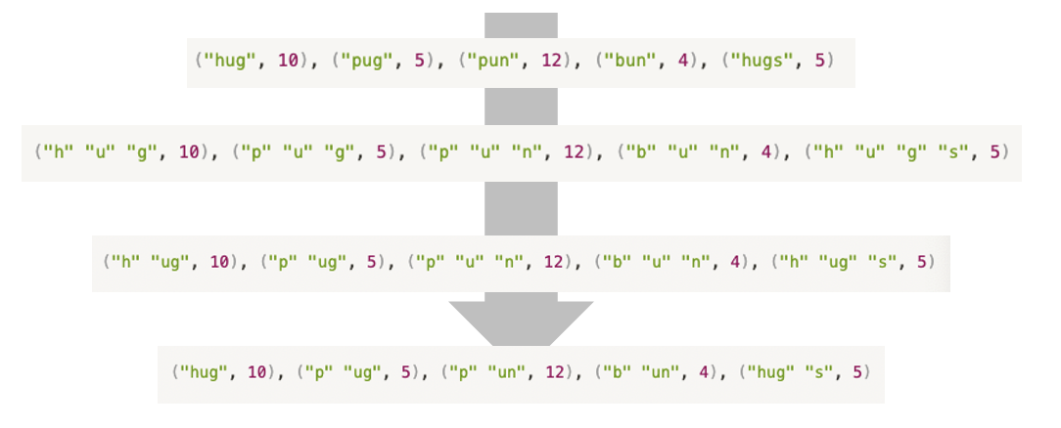
Tokenizer

Slide 6

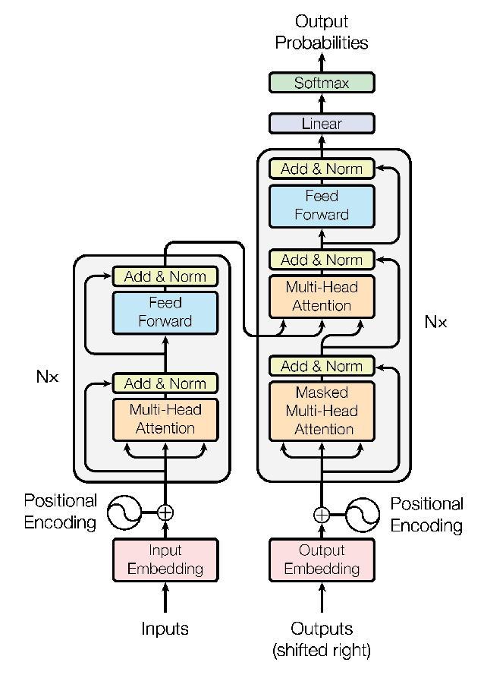
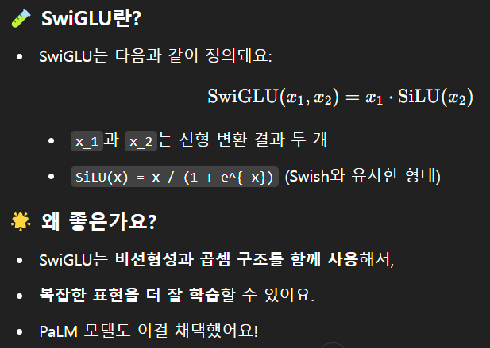
Architecture
Transformer 사용

Slide 7
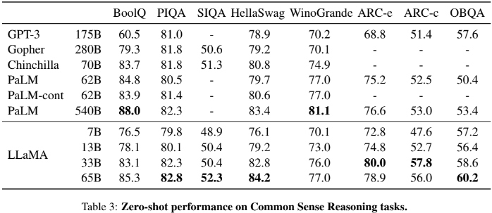
성능 평가

Slide 8
결론
LLaMA-13B는 GPT3보다 10배 더 작음에도 능가했고 공개데이터만으로도 좋은 성능을 뽑아냄

